Slide 1
Orientamento in IV
Scuola media di Chiasso
Repubblica e Cantone Ticino Dipartimento dell’educazione, della cultura e dello sport Divisione della scuola
Ufficio dell’orientamento scolastico e professionale

Slide 2



Benvenuti in QUARTA MEDIA!!!
Presenza in sede:
Mercoledì mattina e
quindicinalmente lunedì pomeriggio
Agenda degli appuntamenti su Moodle nel corso «Orientamento 2025/26»
Consulenze in Aula di Orientamento davanti alla Direzione
Arianna Arioli
Orientatrice di sede
Repubblica e Cantone Ticino Dipartimento dell’educazione, della cultura e dello sport Divisione della scuola
Ufficio dell’orientamento scolastico e professionale

Slide 3
Orientamento in sede scolastica
è una consulenza esterna
fornita gratuitamente
facoltativa
si collabora con la scuola
per l’informazione collettiva

Slide 4
Di cosa si occupa un’orientatrice scolastica e professionale in quarta media?
Accompagnare gli allievi/e verso una scelta
consapevole e responsabile
che tenga conto delle caratteristiche, interessi e aspettative di ognuno

Slide 5
Temi della serata
Il sistema formativo svizzero
La scelta in orientamento
Calendario
Risorse a disposizione
Consigli per i genitori

Slide 6
Il sistema formativo svizzero

Slide 7
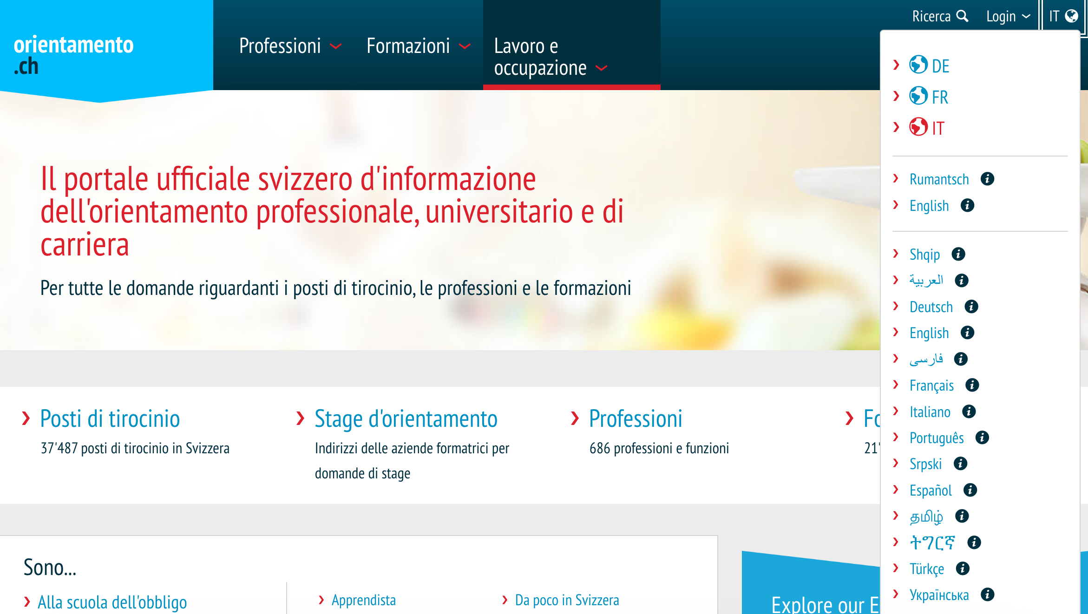
www.orientamento.ch

Slide 8

Manuale - guida:
Scuola media…e poi?

Slide 9
Mondo del lavoro e formazione continua
Scuole
Specializzate
superiori
Scuole universitarie professionali
Università e politecnici
SISTEMA PERMEABILE
FORMAZIONE PROFESSIONALE
FORMAZIONE DI CULTURA GENERALE
Scuole professionali a tempo pieno:
SAM
CSIA-SAA
SSPSS (MP)
SMC
Apprendistato in azienda
Scuole specializzate:
SSPSS (MS)
CSIA-SCA
Scuole medie superiori:
Liceo
scc
Soluzioni transitorie
Scuola media

Slide 10
Tirocinio in azienda
SPAI tecnica/artistica/del verde – CPC – SMT …
azienda formatrice:
Conoscenze pratiche specifiche alla professione
scuola professionale:
Teoria applicata e cultura generale
+ corsi interaziendali
firmare un contratto di tirocinio
🔑

Slide 11
Scuole d’arti e mestieri
SAMB - Bellinzona
SAMT - Trevano
AFC + MP
AFC + MP
Operatore in automazione
Elettronico
Progettista meccanico
Polimeccanico
Disegnatore Ing. Civile o Architettura
Elettronico multimediale
Informatico
Informatico degli edifici
Laboratorista
Numero chiuso
Licenza di scuola media
Media generale 4,44
Al massimo 1 insuff, non inferiore al 3
🔑
Requisiti scolastici
Esame attitudinale e graduatoria

Slide 12
Scuole d’arti e mestieri
SAMS – Sartoria
Biasca e Viganello
Creatore
d’abbigliamento da donna
AFC + MP1
Creatore
d’abbigliamento da donna
AFC
Addetto
alla cucitura
CFP
Requisiti scolastici
🔑
Licenza di scuola media
Media generale 4,44
Al massimo 1 insuff, non inferiore al 3
Licenza di scuola media
Media generale 4,00
Assolvimento della scolarità obbligatoria
Numero chiuso
Esame attitudinale e graduatoria

Slide 13
Scuola media di commercio e scuola per sportivi d’élite
Scuola media di commercio SMC e
SPSE (criteri sportivi/artistici)
Percorso AFC + MP1 (3+1)
Impiegato di commercio
con maturità professionale
Percorso AFC (3)
Impiegato di commercio
Requisiti scolastici
🔑
Licenza di scuola media
Media generale 4,20
Eventuale test di ammissione
Licenza di scuola media
Media generale 4,44
Al massimo 1 insuff, non inferiore al 3
Nessun test di ammissione possibile

Slide 14
Centro scolastico per le industrie artistiche
Scuola di arte applicata SAA
CSIA
Scuola cantonale d’arte SCA
Scuola professionale a tempo pieno per:
Disegnatore Architettura d’interni
Grafico
Interactive media designer
Decoratore 3D
Pittore di scenari
Creatore di tessuti
Tecnologo tessile
Scuola di cultura generale
Certificato di scuola specializzata
Maturità specializzata artistica
Maturità artistica cantonale
AFC + Maturità Professionale
Numero chiuso
Prova tecnico-artistica per graduatoria
Requisiti scolastici
🔑
Licenza di scuola media
Media generale 4,44
Al massimo 1 insuff, non inferiore al 3
Media generale 4,65
Al massimo 1 insufficienza
Almeno 4,5 in italiano

Slide 15
Scuola specializzata per le professioni sociosanitarie
SSPSS
Scuola Professionale
Scuola di cultura generale
Operatore sociosanitario (OSS)
Operatore socioassistenziale (OSA) infanzia
Operatore socioassistenziale (OSA) disabilità
indirizzo sanitario
Indirizzo lavoro sociale
AFC + MP
Certificato di scuola specializzata
Maturità Specializzata
Numero chiuso
Graduatoria (media della licenza SM)
Requisiti scolastici
🔑
Licenza di scuola media
Media generale 4,44
Al massimo 1 insuff, non inferiore al 3

Slide 16
Scuole Medie Superiori
SMS
Licei Cantonali
Scuola Cantonale di Commercio SCC
Mendrisio
Lugano 1
Lugano 2
Lugano 3
Bellinzona
Locarno
Bellinzona
Maturità Liceale
Attestato di Maturità Commerciale Cantonale
AFC impiegato di commercio
Requisiti scolastici
🔑
Media generale 4,65
Al massimo 1 insufficienza
Almeno 4,5 in italiano
(Eventuale test di ammissione)

Slide 17
Come effettuare una scelta
in orientamento

Slide 18
Percorso
Esplorare
Raccogliere informazioni, abbozzare progetti
Decidere
Selezionare progetto & alternative
Iniziare e portare a termine
1
3
5
2
4
6
Verificare
Riflettere, confrontare, mettere alla prova i progetti
Attivarsi / Realizzare
Scelte future

Slide 19

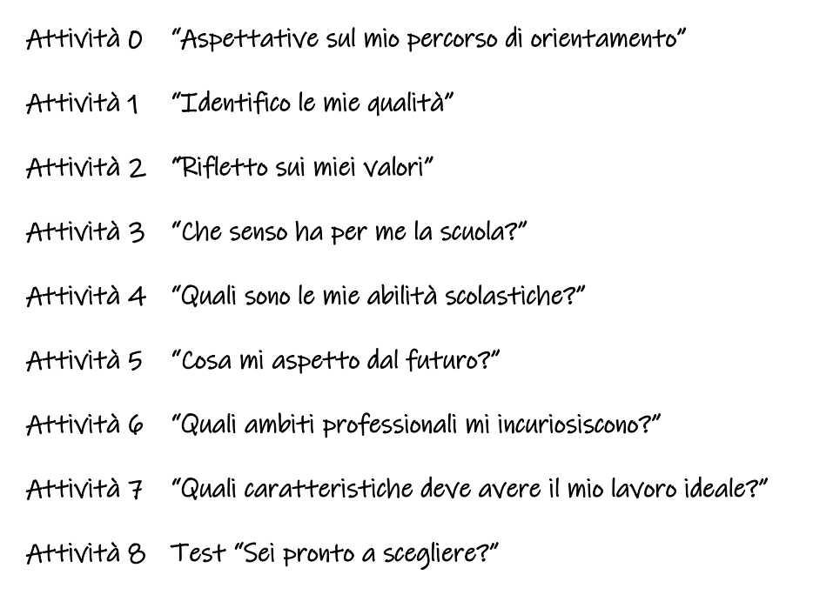

Slide 20
Stage In IV media
STAGE = Modo per esplorare e mettersi alla PROVA
Avvisare tramite l’apposito formulario almeno
5 giorni prima di cominciare lo stage
5 giorni
durante la scuola
Nelle vacanze scolastiche

Slide 21
CALENDARIO
stage
eventi info porte aperte
Avere un’idea di progetto
Iscrizione corso disegno CSIA
Sondaggio scelte
SETT
OTT
NOV
DIC
GEN
FEB
MAR
APR
MAG
GIU
LUG
AGO
consulenze
Incontri tematici*
Esami attitudinali
Ricerca posto di apprendistato
(Pre)Iscrizioni scuole (scadenze!)
* Incontri tematici su offerta scolastica, ricerca apprendistato e testimonianze
Notes:
Consigli di classe: importanza di avere degli scambi in quei momenti.

Slide 22
Incontri tematici
Incontri tematici su offerta scolastica:
Ottobre
22 | Incontro sull'apprendistato | 13.30 -14.15
22 | Incontro sulle scuole a tempo pieno - SAMB SAMT SAMS CSIA | Dalle 14.15…
22 | Incontro sulle scuole a tempo pieno - SSPSS SMC | Fino alle 15.15
22 | Incontro su liceo e SCC | 15.30 – 16.30
Notes:
Consigli di classe: importanza di avere degli scambi in quei momenti.

Slide 23
Incontri tematici
Incontri tematici sulla preparazione alla ricerca del posto di apprendistato
Dicembre
3 | telefonata, stage, preparazione al colloquio | 13.30 – 16.00
Gennaio
TBD | Simulazioni di colloquio | da definire
Notes:
Consigli di classe: importanza di avere degli scambi in quei momenti.

Slide 24
Incontri tematici
19 DICEMBRE | Evento Testimonianze (2 ore) | pomeriggio
Notes:
Consigli di classe: importanza di avere degli scambi in quei momenti.

Slide 25
Risorse a disposizione

Slide 26
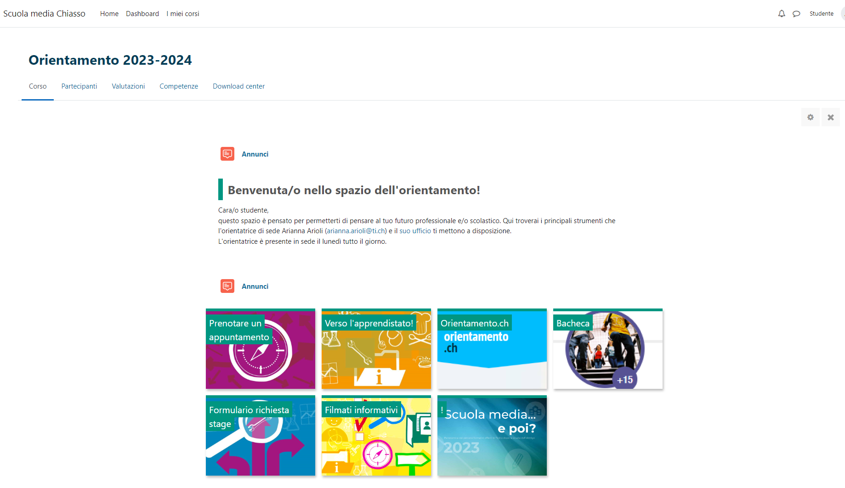
Moodle

Slide 27
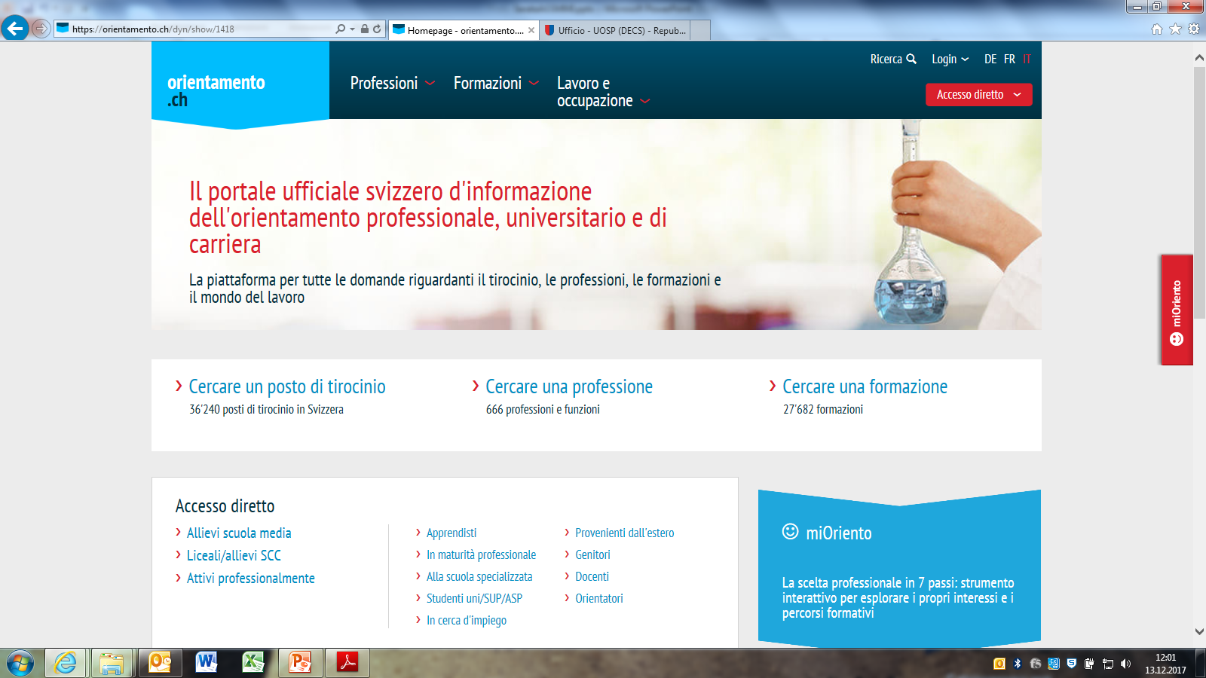
portale svizzero:
www.orientamento.ch

Slide 28

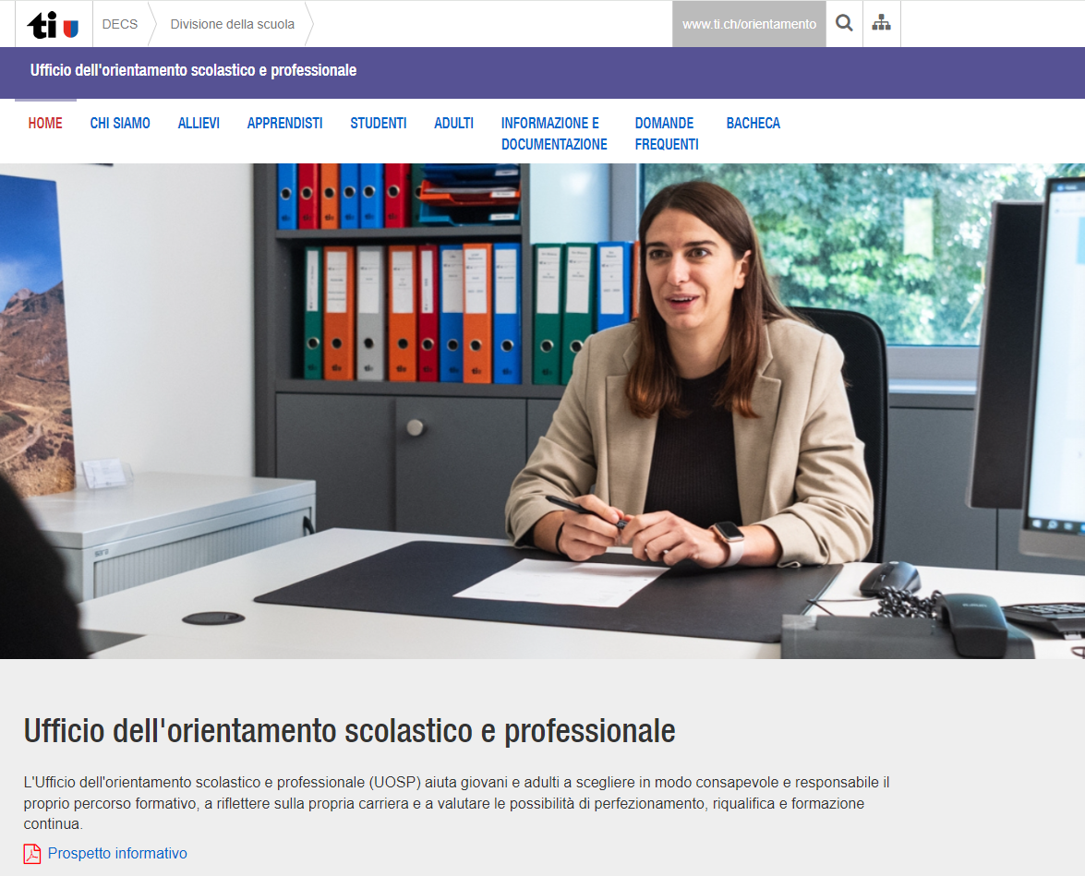
Portale Ticinese
http://www.ti.ch/orientamento

Slide 29
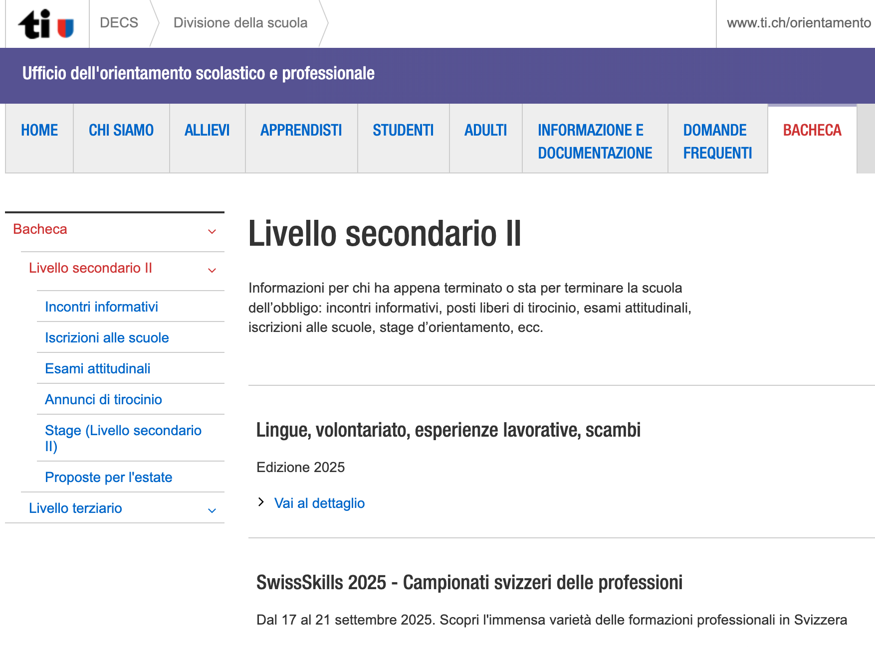
La bacheca dell’orientamento
www.ti.ch/bacheca-secondario

Slide 30



Incontri informativi
Notes:
https://www.swiss-skills2022.ch/it
Il progetto Millestrade è una fiera delle professioni diffusa sul territorio che per tutto il 2023 permette ai giovani, genitori, adulti, docenti e aziende di esplorare il mondo della formazione professionale in Ticino e scoprirne le opportunità visitando le porte aperte dei centri di formazione aziendali e partecipando a eventi in presenza e online.

Slide 31

Area orientarsi:
si svolgono unicamente consulenze informative
Aspetto interessante:
→ Eventi (professioni / associazioni /scuole)

Slide 32
«COMUNICAZIONI DALL’ORIENTATRICE»
MAIL a tutti i genitori
Informazioni delle attività di orientamento legate alla sede scolastica e a livello regionale (eventi informativi, stage e posti di apprendistato)

Slide 33

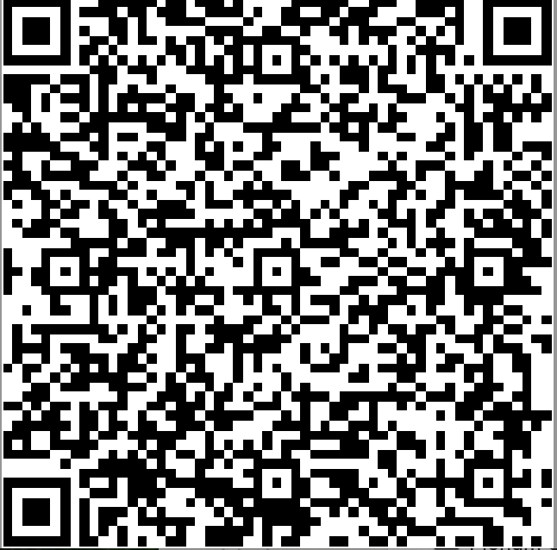
Newsletter cantonale «genitori informati» (facoltativa)
Eventi informativi cantonali
Porte aperte
(millestrade.ch, città dei mestieri…)

Slide 34
Cosa posso fare come genitore?

Slide 35
Supporto morale
Supporto tecnico
Parlare della scelta
👪
Incentivare la curiosità, condividere le esperienze
Chiedere supporto
Coinvolgermi e coinvolgere
Trovare insieme passioni, punti di forza e deboli
👆

Slide 36
Qualche consiglio utile
Anticipare i tempi
Sfruttare gli strumenti a disposizione
Prevedere delle alternative
Prendere un appuntamento il prima possibile

Slide 37
I messaggi da portarsi a casa!
1. Si tratta di una prima scelta – ne seguiranno molte altre
2. L’orientamento è un percorso:
prima di scegliere bisogna conoscersi e conoscere
3. Ruolo centrale dei vostri figli/e nei processi decisionali
4. Sfruttate gli strumenti a disposizione – me compresa!
5. Siete i benvenuti in consulenza ☺ !

Slide 38
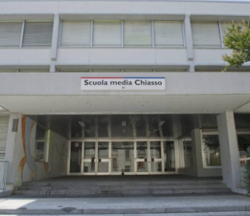
SM Chiasso
Consulenze
APPUNTAMENTO
da fissare su Moodle
nel corso Orientamento 2025/26
Giorno di presenza in sede:
Mercoledì mattina
Lunedì pomeriggio (Quindicinalmente)
Aula Orientamento
Contatto: arianna.arioli@ti.ch

Slide 39
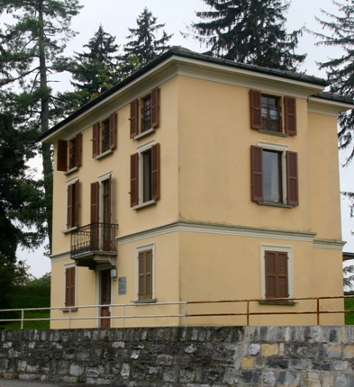
Ufficio dell’orientamento scolastico e professionale
Durante le vacanze …
UOSP, Sede di Mendrisio
Via Pier Francesco Mola 1
6850 Mendrisio
Tel. 091 816 41 21

Slide 40
Grazie dell’attenzione!

